Slide 1
V/S Modellieren in der Landschaftsarchäologie
Freie Universität Berlin
M.Sc. Landschaftsarchäologie
Dr. Daniel Knitter

Slide 2
Aus der Studienordnung
Qualifikationsziele:
Die Studentinnen und Studenten können zwischen Black-Box-, Grey-Box- und White-Box-Modellen differenzieren und deren Vor- und Nachteile benennen. Sie sind in der Lage Modelle unter Berücksichtigung der vorhandenen Datenlage und Fragestellung auszuwählen und anzuwenden.
Inhalte:
In der Landschaftsarchäologie gibt es unterschiedlichste Fragestellungen, für deren
Beantwortung sich eine Modellbildung bzw. Modellierung anbietet: Wasserhaushaltsmodellierungen, Predictive Modelling, Least-Cost-Path-Analysis, Erstellung von Modellen zur Landschaftsentwicklung. Ausgewählte Modellansätze werden in der Vorlesung zunächst vorgestellt und im Rahmen des Seminars anschließend erprobt.
http://www.fu-berlin.de/service/zuvdocs/amtsblatt/2012/ab742012.pdf

Slide 3
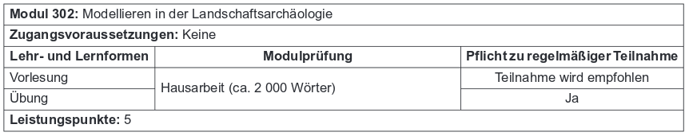
Aus der Prüfungsordnung
Abgabe eines ausformulierten R-Skripts, welches ein selbst gewähltes Modellierungsproblem untersucht
(inkl. Problemstellung/State of the art/Literatur/...)
+ Lesen von Texten, Hausaufgaben
http://www.fu-berlin.de/service/zuvdocs/amtsblatt/2012/ab742012.pdf

Slide 4
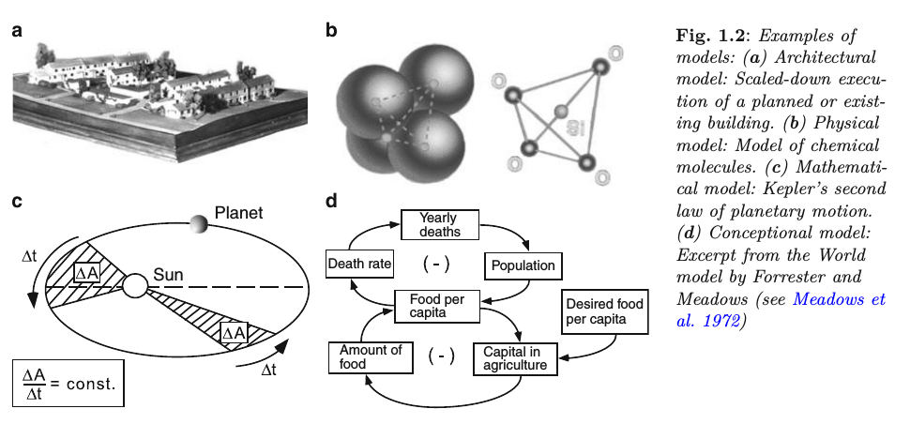
Modellierung...?
Modell – lat. modulus = Gebäude in verkleinertem Maßstab
Imboden & Pfenninger 2013

Slide 5
Modellierung...?
“Ein Modell ist ein Konzept zur vereinfachten Darstellung eines komplexen Systems. Es dient dazu, die wichtigen Eigenschaften eines Systems darzustellen und die nebensächlichen Eigenschaften außer Acht zu lassen” (Imboden & Koch 2003, 9).

Slide 6
Black-, Grey-, White-box Models
?

Slide 7
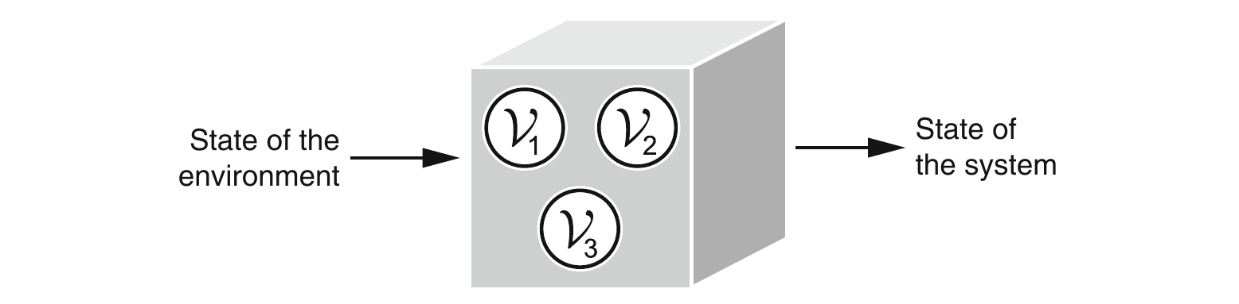
Black-, Grey-, White-box Models
Ziel: einfachste Struktur der Black Box finden, die den vermuteten Zustand der Umwelt und dem Systemzustand reproduziert
(Imboden & Pfenninger 2013)

Slide 8
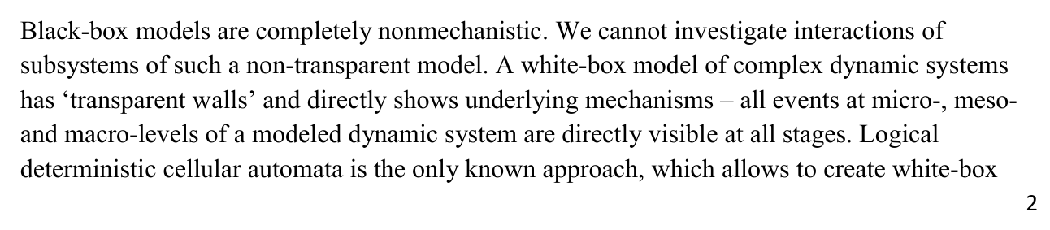
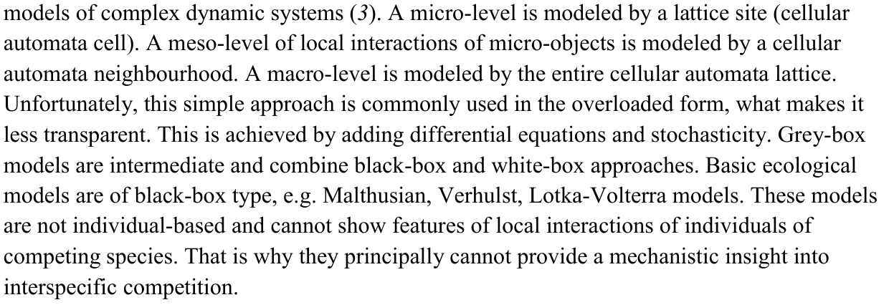
Black-, Grey-, White-box Models
(Kalmykov 2015, 2-3)

Slide 9
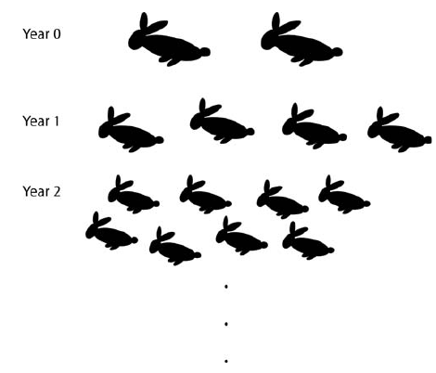
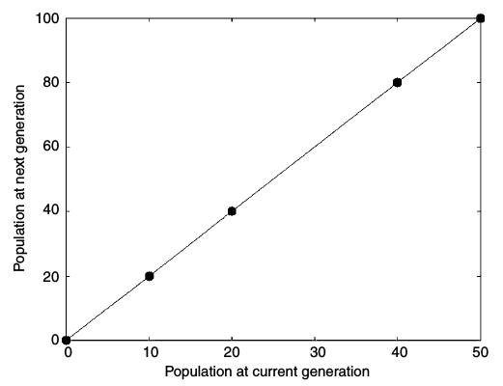
Black-, Grey-, White-box Models
(Mitchell 2009)

Slide 10
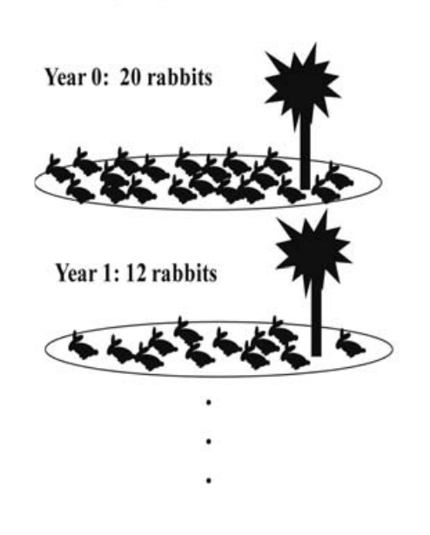
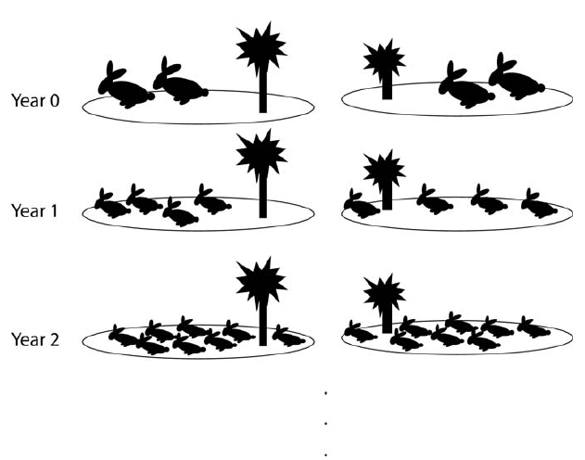
Black-, Grey-, White-box Models
(Mitchell 2009)

Slide 11
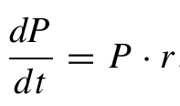
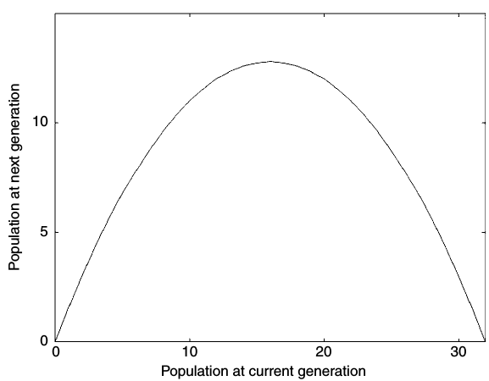
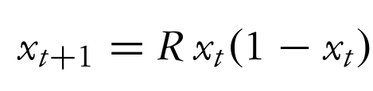
Black-, Grey-, White-box Models
Logistic Map → Pierre-François Verhulst
Birth rate/death rate
+ carrying capacity
(Mitchell 2009)

Slide 12
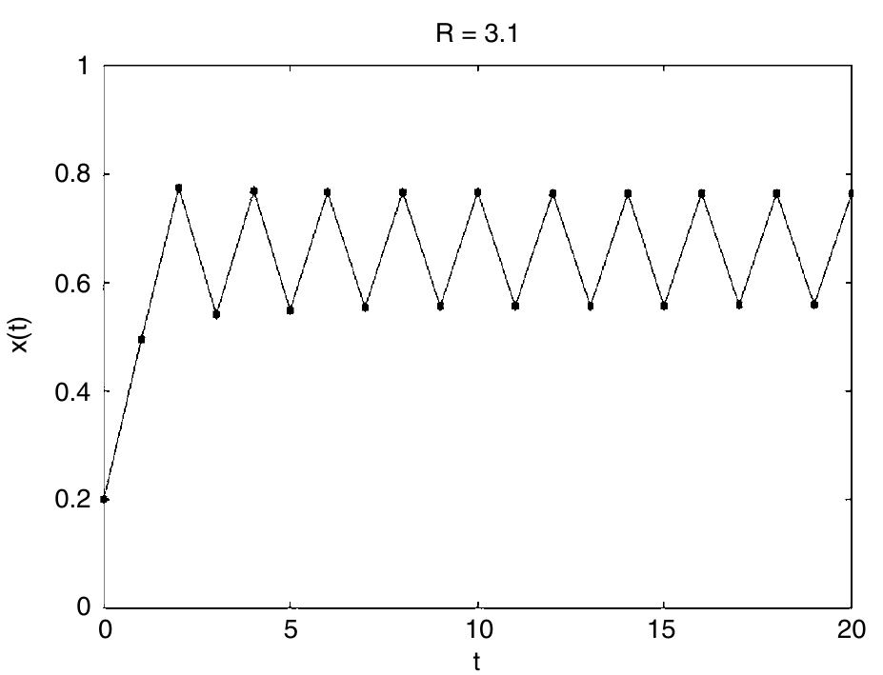
Black-, Grey-, White-box Models
(Mitchell 2009)

Slide 13
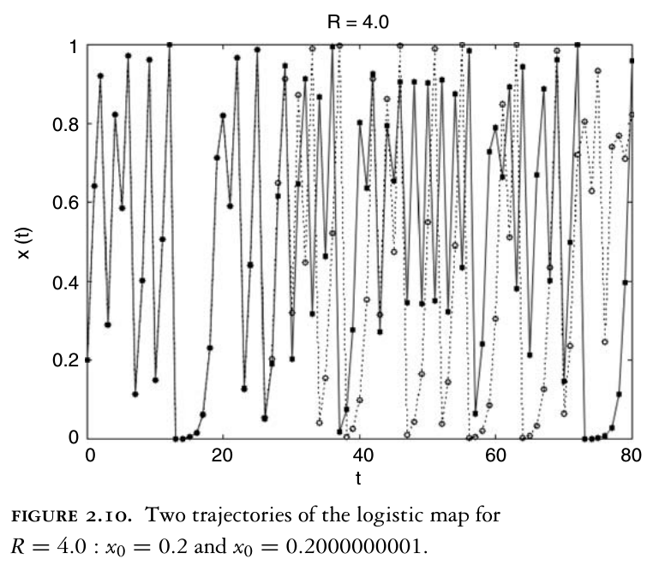
Black-, Grey-, White-box Models
“deterministic chaos”
→ Sensitivity to initial conditions
(Mitchell 2009)

Slide 14
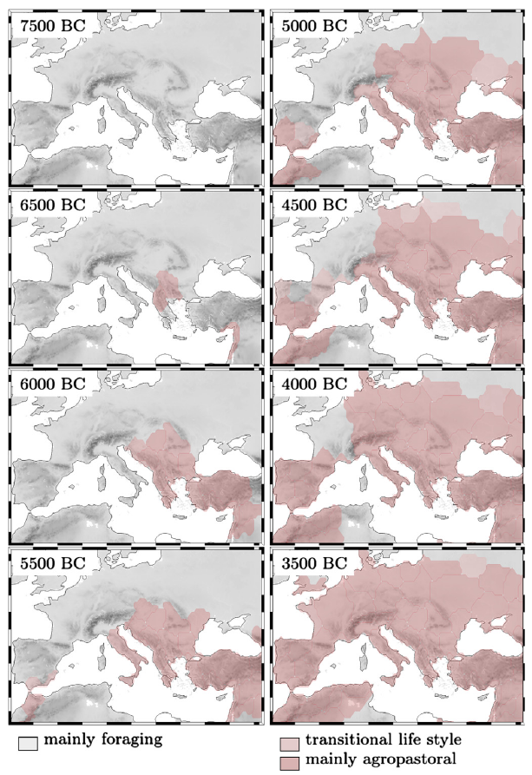

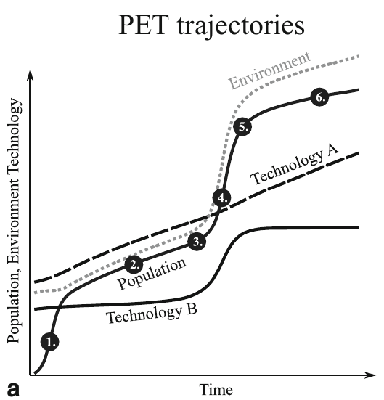
Black-, Grey-, White-box Models
(Lemmen 2011, 2014)

Slide 15

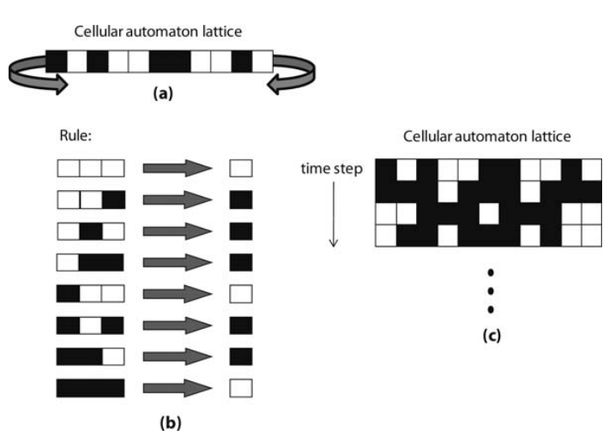
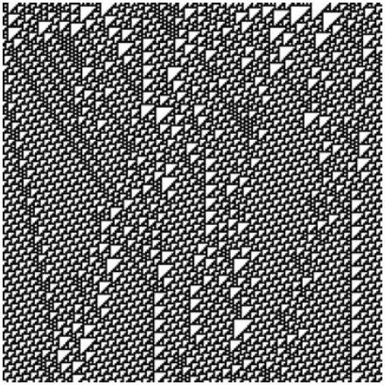
Black-, Grey-, White-box Models
(Kalmykov 2014; Mitchell 2009)

Slide 16

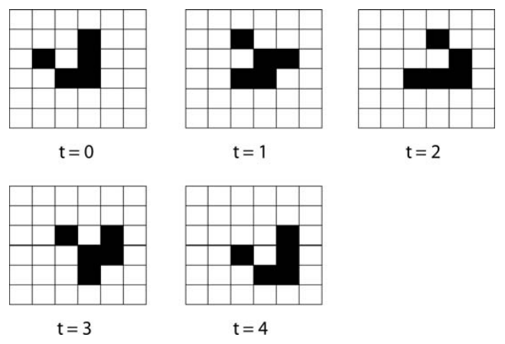

Black-, Grey-, White-box Models
Conway's Game of life
Any live cell with fewer than two live neighbours dies (loneliness)
Any live cell with two or three live neighbours lives on to the next generation.
Any live cell with more than three live neighbours dies (too crowded)
Any dead cell with exactly three live neighbours becomes a live cell, as if by reproduction.
(Mitchell 2009, http://gjgreenberg.bol.ucla.edu/images/game.gif; https://upload.wikimedia.org/wikipedia/commons/e/e6/Conways_game_of_life_breeder_animation.gif)

Slide 17

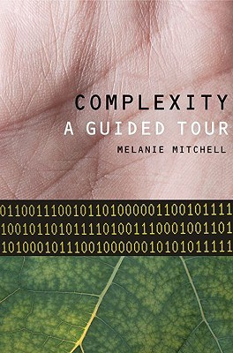

Black-, Grey-, White-box Models
https://www.complexityexplorer.org/

Slide 18
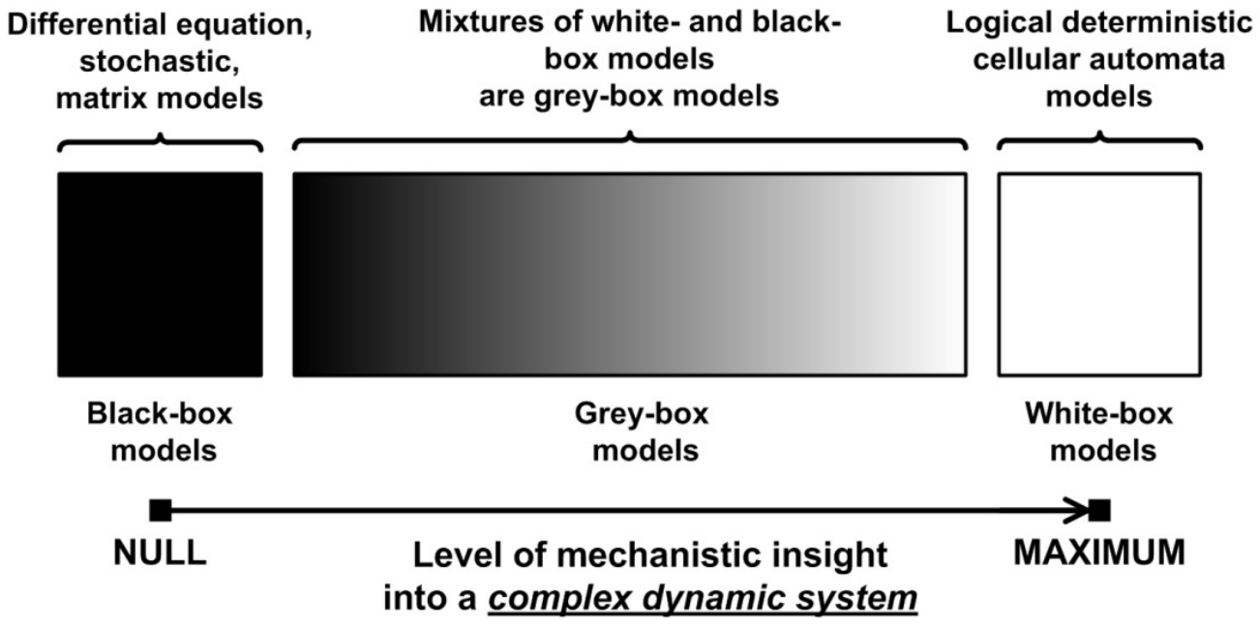
Black-, Grey-, White-box Models
(Kalmykov 2015)

Slide 19
Where to start?

Slide 20
Aus der Studienordnung
Qualifikationsziele:
Die Studentinnen und Studenten können zwischen Black-Box-, Grey-Box- und White-Box-Modellen differenzieren und deren Vor- und Nachteile benennen. Sie sind in der Lage Modelle unter Berücksichtigung der vorhandenen Datenlage und Fragestellung auszuwählen und anzuwenden.
Inhalte:
In der Landschaftsarchäologie gibt es unterschiedlichste Fragestellungen, für deren
Beantwortung sich eine Modellbildung bzw. Modellierung anbietet: Wasserhaushaltsmodellierungen, Predictive Modelling, Least-Cost-Path-Analysis, Erstellung von Modellen zur Landschaftsentwicklung. Ausgewählte Modellansätze werden in der Vorlesung zunächst vorgestellt und im Rahmen des Seminars anschließend erprobt.
http://www.fu-berlin.de/service/zuvdocs/amtsblatt/2012/ab742012.pdf

